Slide 1
Data Structure
Fall 2015
MW
http://smart.hallym.ac.kr
Instructor: Jin Kim
010-6267-8189(033-248-2318)
  jinkim@hallym.ac.kr
  Office Hours: M 12:15-1, Tu 3:30-5pm M 2-3pm, W 2-3:30

Slide 2
Prerequisites
We expect that you already know the Java programming language at an introductory level
You should be capable of writing a program with at least two Java classes from scratch
If you can not, you should NOT take this course. See your advisor for other options such as retaking java course

Slide 3
Welcome to Data structure
Textbook is ?.

Slide 4
Course Procedures
One lecture sessions each week
  Held in this classroom
  Slides and demonstrations, but no hands-on(실제하기)
I recommend that you print copies of my lecture notes and bring them to each lecture
One lab session each week
  Hands-on work associated with the lectures
  Lab report must be turned in the following week

Slide 5
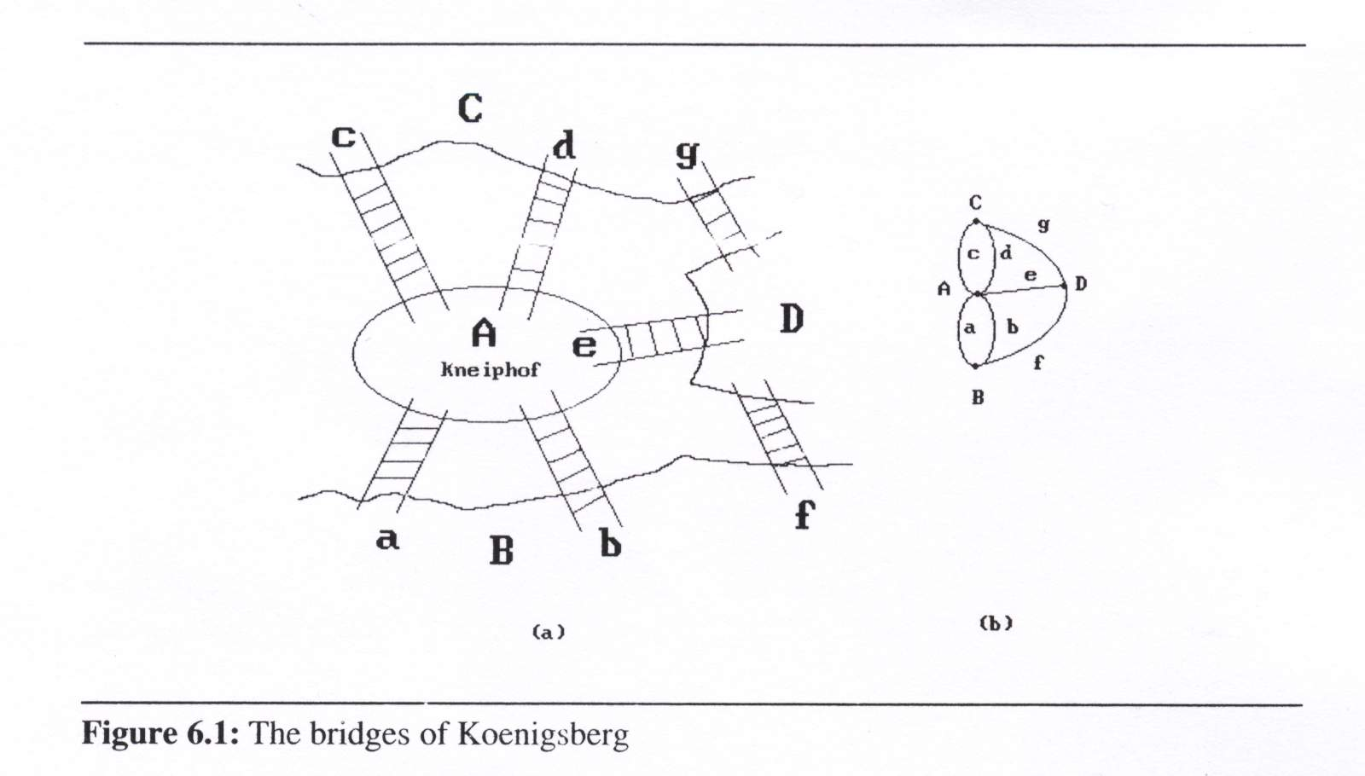
The Graph ADT (1/13)
Introduction
  A graph problem example: Köenigsberg bridge problem

Slide 6
The Graph ADT (2/13)
Definitions
  A graph G consists of two sets 그래프는
    a finite, nonempty set of vertices V(G) 정점의 집합과
    a finite, possible empty set of edges E(G) 간선의 집합 이다
  G(V,E) represents a graph
  An undirected graph(무방향 그래프) is one in which the pair of vertices in an edge is unordered, (v0, v1) = (v1,v0)
  A directed graph(유방향 그래프)is one in which each edge is a directed pair of vertices, <v0, v1> != <v1, v0>
tail
head

Slide 7
The Graph ADT (3/13)
Examples for Graph
  complete undirected graph(완전 무방향 그래프): n(n-1)/2 edges
  complete directed graph: n(n-1) edges
0
0
0
0
1
2
1
1
2
1
2
3
3
4
5
6
2
G1
3
G2
G3
complete graph
incomplete graph
V(G1)={0,1,2,3} E(G1)={(0,1),(0,2),(0,3),(1,2),(1,3),(2,3)}
V(G2)={0,1,2,3,4,5,6} E(G2)={(0,1),(0,2),(1,3),(1,4),(2,5),(2,6)}
V(G3)={0,1,2} E(G3)={<0,1>,<1,0>,<1,2>}

Slide 8
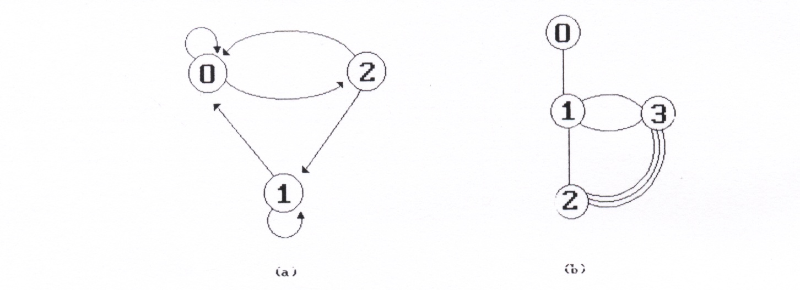
The Graph ADT (4/13)
Restrictions on graphs (제한)
  A graph may not have an edge from a vertex, i, back to itself. Such edges are known as self loops(자기루프)
  A graph may not have multiple occurrences of the same edge. If we remove this restriction, we obtain a data referred to as a multigraph(멀티그래프)
feedback loops
multigraph

Slide 9
The Graph ADT (5/13)
Adjacent(인접한) and Incident(부속한)
If (v0, v1) is an edge in an undirected graph,
  V0 and v1 are adjacent(정점들은 인접)
  The edge (v0, v1) is incident(간선은 부속) on vertices v0 and v1
If <v0, v1> is an edge in a directed graph
  v0 is adjacent to v1, and v1 is adjacent from v0
  The edge <v0, v1> is incident on v0 and v1
V₀
V₁
V₀
V₁

Slide 10
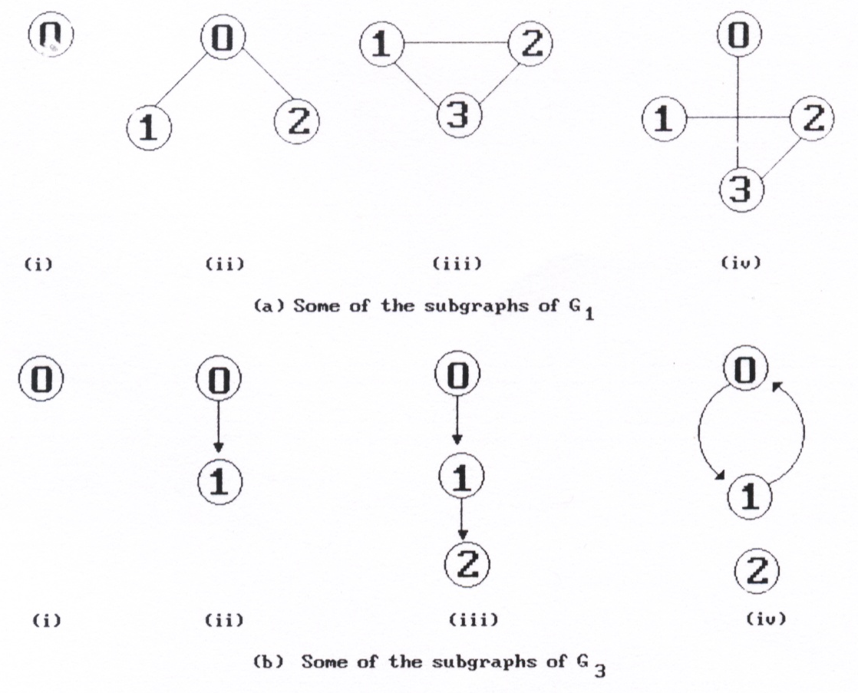
The Graph ADT (6/13)
A subgraph(서브그래프) of G is a graph G’ such that V(G’) ⊆ V(G) and E(G’) ⊆ E(G).
0
1
2
3
G1
0
1
2
G3

Slide 11
The Graph ADT (7/13)
Path(경로)
  A path from vertex vp to vertex vq in a graph G, is a sequence of vertices, vp, vi1, vi2, ..., vin, vq, such that (vp, vi1), (vi1, vi2), ..., (vin, vq) are edges in an undirected graph.
    A path such as (0, 2), (2, 1), (1, 3) is also written as 0, 2, 1, 3
  The length of a path (경로의길이)is the number of edges on it
0
0
0
1
2
1
2
1
2
3
3
3

Slide 12
The Graph ADT (8/13)
Simple path and cycle(단순 경로와 사이클)
  simple path (simple directed path): a path in which all vertices, except possibly the first and the last, are distinct. (경로의 처음과 끝이 다름)
  A cycle is a simple path in which the first and the last vertices are the same.(경로의 처음과 끝이 같음)
0
1
2
3

Slide 13
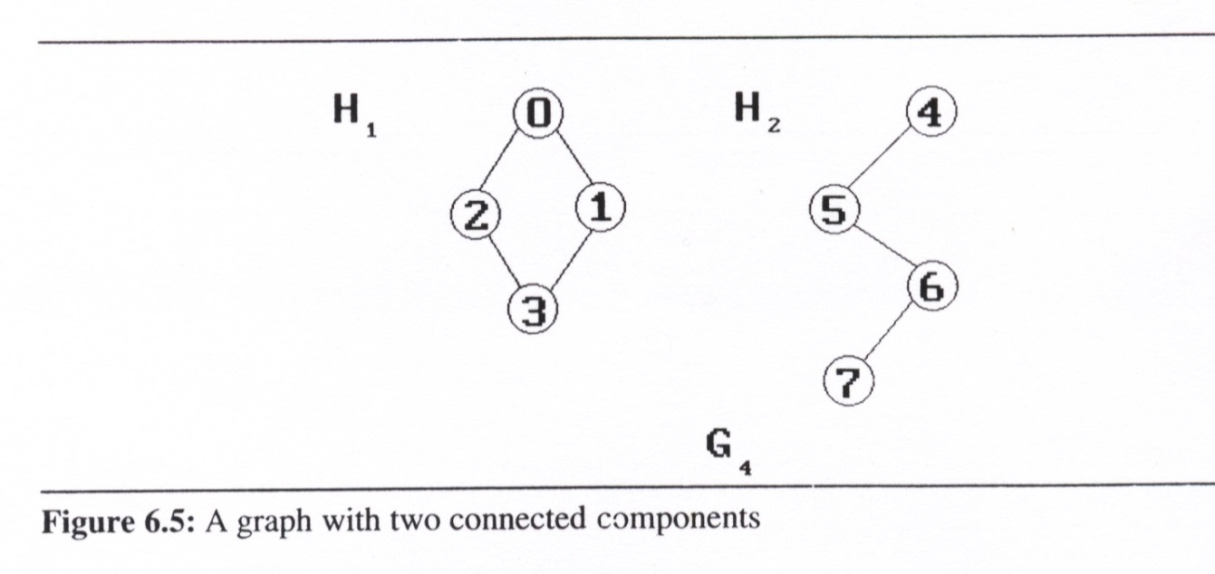
The Graph ADT (9/13)
Connected graph(연결그래프)-무방향그래프
  In an undirected graph G, two vertices, v₀ and v₁, are connected if there is a path in G from v₀ to v₁
  An undirected graph is connected if, for every pair of distinct vertices v_{i}, v_{j}, there is a path from v_{i} to v_{j}
Connected component(연결요소)-무방향 그래프
  A connected component of an undirected graph is a maximal connected
  subgraph.
  A tree is a graph
  that is connected
  and acyclic (i.e,
  has no cycle).

Slide 14
The Graph ADT (10/13)
Strongly Connected Component(강력연결요소)-유방향그래프
  A directed graph is strongly connected if there is a directed path from vi to vj and also from vj to vi
  A strongly connected component is a maximal subgraph that is strongly connected
0
strongly connected component
(maximal strongly connected subgraph)
0
1
2
not strongly connected
1
2
G3

Slide 15
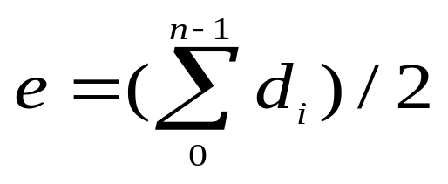
The Graph ADT (11/13)
Degree(차수)
  The degree of a vertex is the number of edges incident to that vertex.
For directed graph
  in-degree (v)(진입차수) : the number of edges that have v as the head
  out-degree (v)(진출차수) : the number of edges that have v as the tail
If di is the degree of a vertex i in a graph G with n vertices and e edges, the number of edges is

Slide 16
The Graph ADT (12/13)
Degree (cont’d)
We shall refer to a directed graph as a digraph. When we us the term graph, we assume that it is an undirected graph
directed graph
undirected graph
in-degree & out-degree
degree
2
0
in:1, out: 1
3
0
0
3
3
1
2
1
in: 1, out: 2
3
1
2
3
1
1
1
1
3
3
4
5
6
2
in: 1, out: 0
3
G1
G2
G3

Slide 17
The Graph ADT (13/13)
Abstract Data Type Graph
ADT Graph
데이타 : 공백이 아닌 정점(vertex)의 유한집합(V)과 간선(edge)의 집합(E).
여기서 간선은 두 정점의 쌍.
연산 내용 : G∈Graph, u,v ∈V;
createG() ::= create an empty graph;
insertVertex(G, v) ::= insert vertex v into G;
insertEdge(G, u, v) ::= insert edge (u, v) into G;
deleteVertex(G, v) ::= delete vertex v and all edges incident on v from G;
deleteEdge(G, u, v) ::= delete edge (u, v) from G;
isEmpty(G) ::= if G has no vertex then return true, else return false;
adjacent(G, v) ::= return set of all vertices adjacent to v;
End Graph

Slide 18
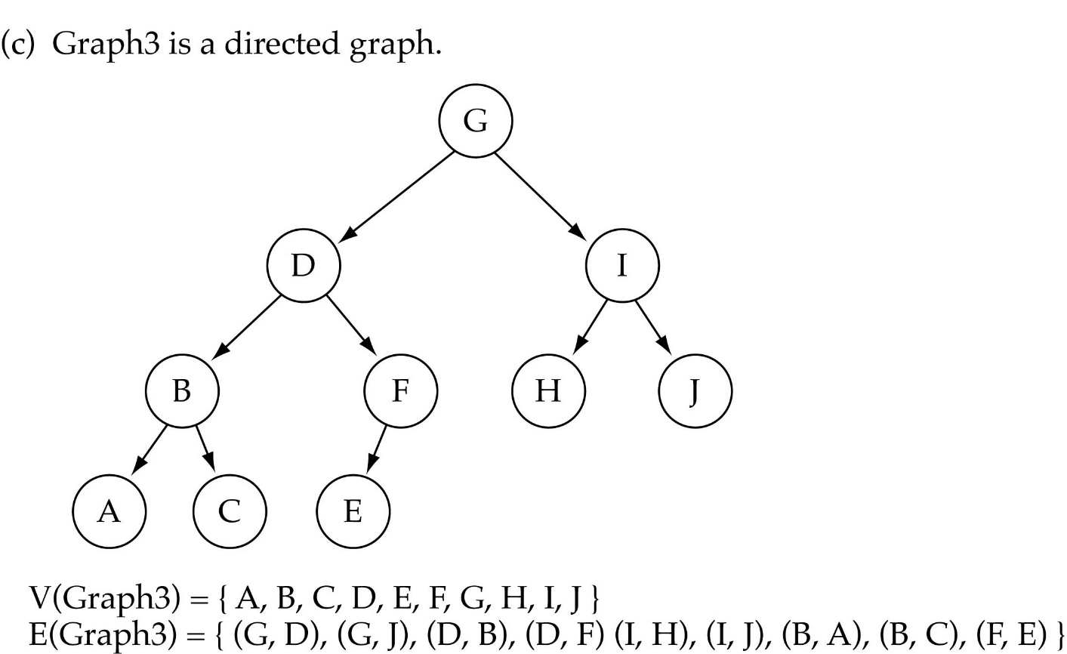
Trees vs graphs
Trees are special cases of graphs!!

Slide 19
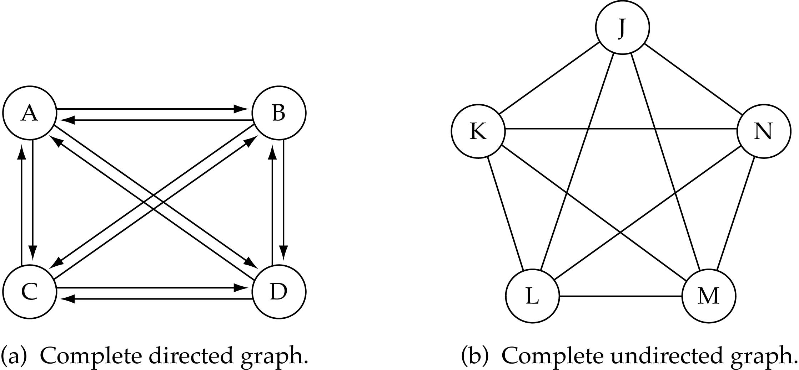
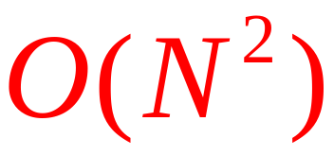
Graph terminology (cont.)
What is the number of edges in a complete directed graph with N vertices?
N * (N-1)

Slide 20
Graph terminology (cont.)
What is the number of edges in a complete undirected graph with N vertices?
N * (N-1) / 2

Slide 21
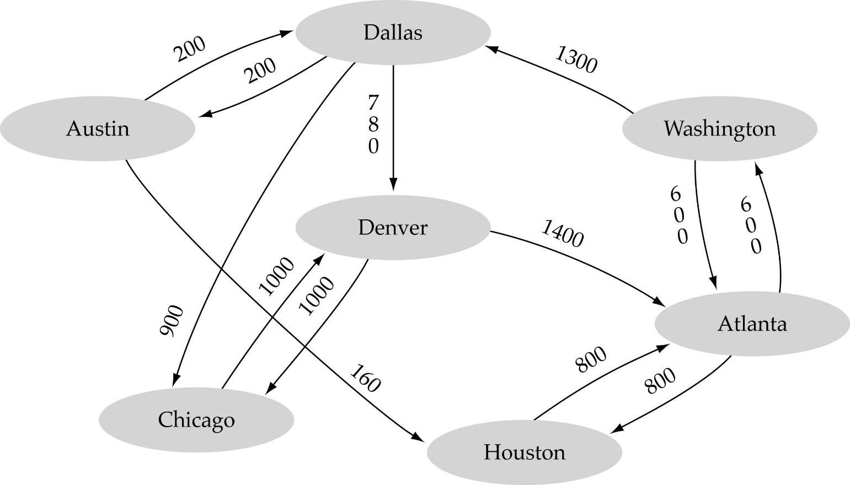
Graph terminology (cont.)
Weighted graph: a graph in which each edge carries a value

Slide 22

Graph implementation
Array-based implementation
  A 1D array is used to represent the vertices
  A 2D array (adjacency matrix) is used to represent the edges

Slide 23
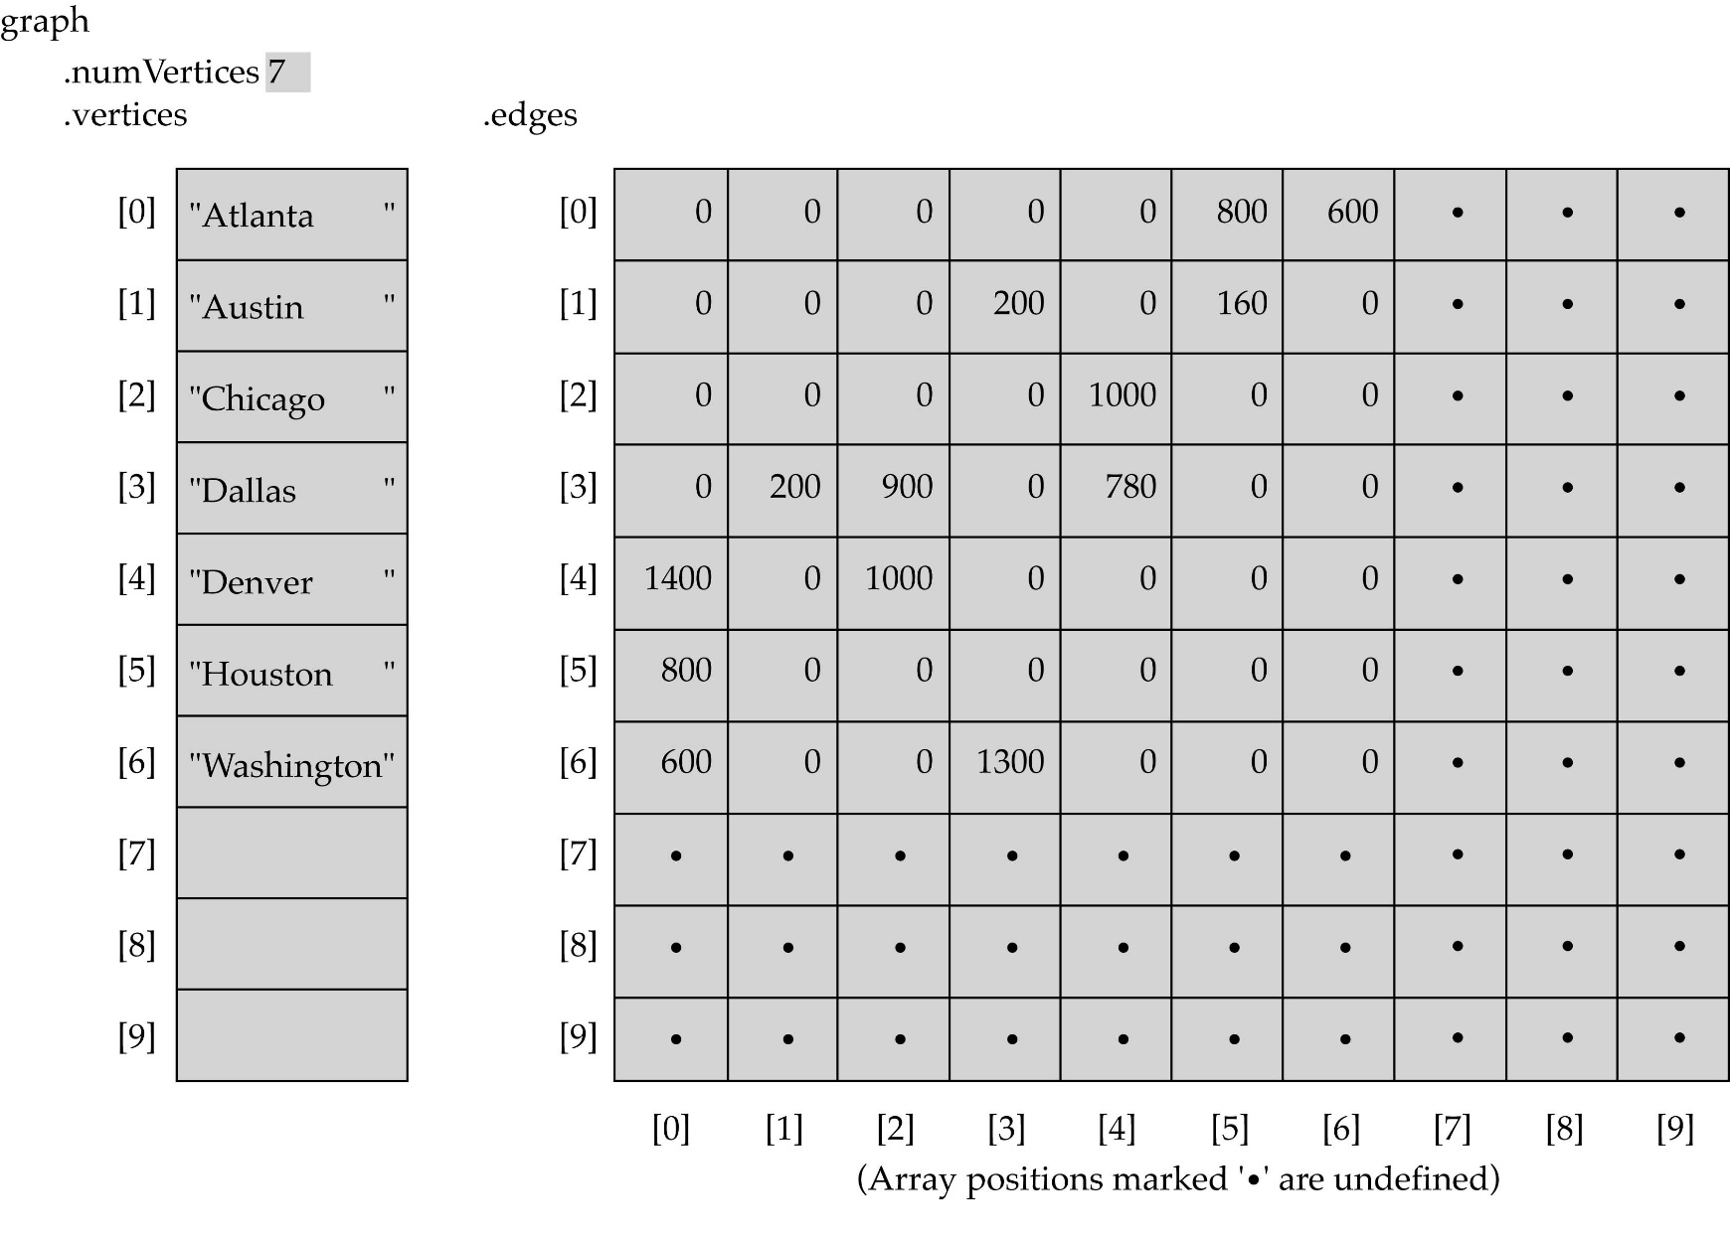
Array-based implementation

Slide 24

Graph implementation (cont.)
Linked-list implementation
  A 1D array is used to represent the vertices
  A list is used for each vertex v which contains the vertices which are adjacent from v (adjacency list)

Slide 25
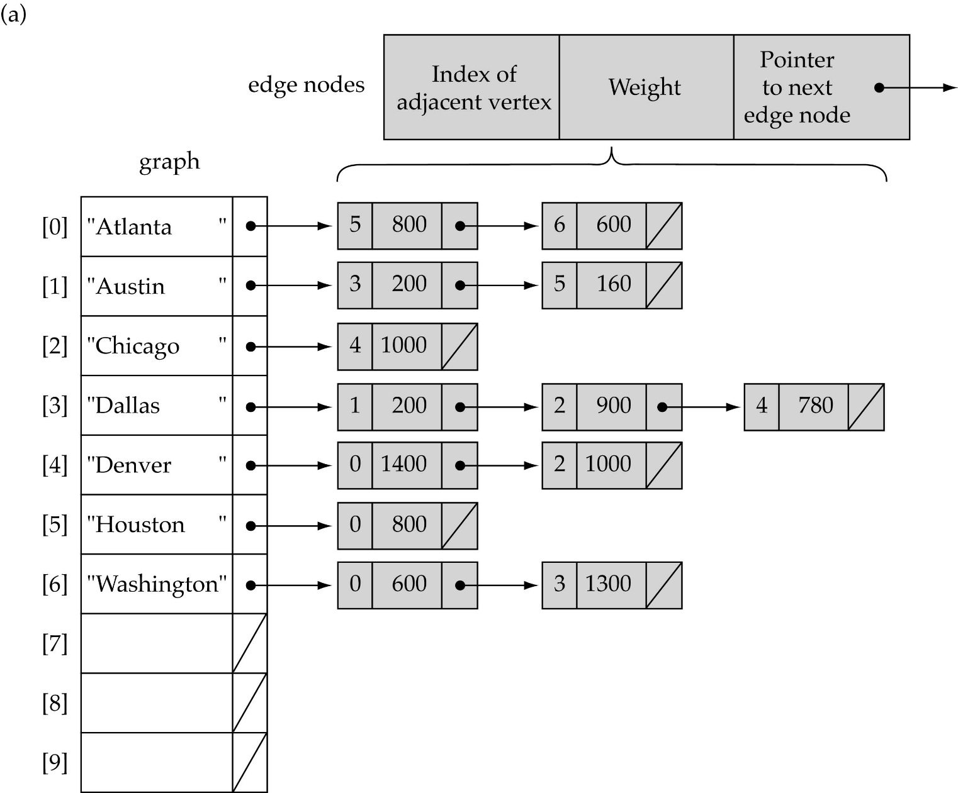
Linked-list implementation

Slide 26
Pros and Cons of Adjacency Matrices
Pros: (장점)
  Simple to implement
  Easy and fast to tell if a pair (i,j) is an edge: simply check if A[i][j] is 1 or 0
Cons: (단점)
  No matter how few edges the graph has, the matrix takes O(n²) in memory
CS 103

Slide 27
Pros and Cons of Adjacency Lists
Pros:(장점, for)
  Saves on space (memory): the representation takes as many memory words as there are nodes and edge.
Cons: (단점, against)
  It can take up to O(n) time to determine if a pair of nodes (i,j) is an edge: one would have to search the linked list L[i], which takes time proportional to the length of L[i].
CS 103

Slide 28
Adjacency matrix vs. adjacency list representation
Adjacency matrix
  Good for dense graphs --|E|~O(|V|²)
  Memory requirements: O(|V| + |E| ) = O(|V|² )
  Connectivity between two vertices can be tested quickly
Adjacency list
  Good for sparse graphs -- |E|~O(|V|)
  Memory requirements: O(|V| + |E|)=O(|V|)
  Vertices adjacent to another vertex can be found quickly

Slide 29
그래프 표현
그래프 표현 방법
  인접 행렬(adjacency matrix)
  인접 리스트(adjacency list)
  인접 다중 리스트(adjacency multilist)
그래프에 수행시키려는 연산과 적용하려는 응용에 따라 선택

Slide 30
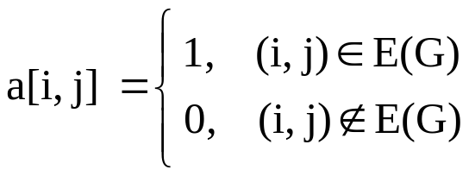
인접 행렬(1)
인접 행렬(adjacency matrix)
  n≥1개의 정점을 가지는 그래프 G = (V, E)에 대해, 크기가 nⅹn인 2차원 배열 a[n, n]
  부속 행렬(incidence matrix)이라고도 함
  인접 행렬로 표현하는데 필요한 공간 : n² 비트
    무방향 그래프 : 행렬의 상위 삼각이나 하위 삼각만 저장한다면 거의 반 정도의 공간을 절약
  인접 행렬의 정보
    무방향 그래프 : 행 i 의 합은 정점 i 의 차수
    방향 그래프 : 행 i의 합은 정점 i의 진출 차수, 열 i의 합은 정점 i의 진입 차수

Slide 31
인접 행렬(2)
0
0
3
0
3
1
2
1
2
2
1
4
G₁
G₂
G₃
[0]
[1]
[2]
[3]
[4]
[0]
[1]
[2]
[3]
[0]
0 | 1 | 0 | 0 | 0
1 | 0 | 1 | 0 | 0
0 | 1 | 0 | 0 | 0
0 | 0 | 0 | 0 | 1
0 | 0 | 0 | 1 | 0
[0]
0 | 1 | 0 | 1
1 | 0 | 1 | 1
0 | 1 | 0 | 1
1 | 1 | 1 | 0
[0]
[1]
[2]
[1]
[1]
[0]
0 | 1 | 0
1 | 0 | 1
0 | 0 | 0
[2]
[2]
[1]
[3]
[3]
[2]
[4]
a[4, 4]
a[3, 3]
a[5, 5]
그래프 G₁, G₂, G₃에 대한 인접 행렬 표현

Slide 32
인접 리스트(1)
인접 리스트(adjacency list)
  n개의 정점 각각에 대한 인접한 정점들을 리스트로 만듦
  인접 리스트의 구현
    연결 리스트
    순차 표현
연결 리스트로 구현한 인접 리스트
  각각의 정점의 리스트 : 헤더 노드와 vertex 필드, link 필드로 구성된 리스트 노드로 이루어짐
  n개의 정점과 e개의 간선을 가진 그래프에서
    무방향 그래프는 n개의 헤더 노드와 2e개의 리스트 노드 필요
    방향 그래프는 n개의 헤더 노드와 e개의 리스트 노드 필요

Slide 33
인접 리스트(2)
header
vertex
link
0
3
[0]
1
3 | null
[1]
0
2
3 | null
[2]
1
3 | null
1
2
G₁
[3]
0
1
2 | null
(a) G₁에 대한 인접 리스트
0
header
[0]
null
1 | null
1
[1]
0
2 | null
[2]
2
G₂
(b) G₂에 대한 인접 리스트

Slide 34
인접 리스트(3)
순차 표현으로 구현한 인접 리스트
  포인터가 아닌 리스트의 노드를 순차적으로 묶어 배열로 저장
  n개의 정점과 e개의 간선을 가진 그래프를 vertex[n+2e+1]로 표현
  vertex[i] : 정점 i에 대한 인접 리스트의 시작점
  vertex[n] : 배열의 크기인 n+2e+1를 저장
  정점 i에 인접한 정점들은 vertex[vertex[i]], …, vertex[vertex[i +1]-1], 0≤i<n에 저장

Slide 35
인접 리스트(4)
그래프 G1에 대한 순차 표현
  배열 vertex[] 크기 : 15(∵n=4, e=5), vertex[4]에 저장
  정점 0에 대한 인접 리스트 : vertex[5]부터 저장됨
    vertex[0] : 인덱스 5를 저장
    vertex[5], vertex[6] : 두 개의 인접 정점 1과 3을 저장
  정점 1에 대한 인접 리스트 : vertex[7]부터 저장됨
    vertex[1] : 인덱스 7을 저장
    Vertex[7], vertex[8], vertex[9] : 인접 정점 0, 2, 3을 저장
  위의 방법으로 정점 3에 대한 인접 리스트까지 모두 저장
vertex
[0]
[1]
[2]
[3]
[4]
[5]
[6]
[7]
[8]
[9]
[10]
[11]
[12]
[13]
[14]
5
7
10
12
15
1
3
0
2
3
1
3
0
1
2
리스트 시작과
배열 크기 정보
간선 정보

Slide 36
인접 리스트(5)
정점의 차수
  정점에 부속된 간선의 수
  정점의 인접 리스트에 있는 노드 수를 계산
  전체 간선 수 계산에 걸리는 시간 : O(n+e)
방향 그래프에서의 각 정점의 차수
  진출 차수 : 단순히 인접 리스트의 노드 수만 계산
  인접 리스트로부터 진입 차수 : 계산이 복잡하므로, 역인접 리스트를 별도로 유지
역인접 리스트(inverse adjacency list)
  각 정점 i에 대해, 정점 i로 진입하는 모든 정점 각각에 대한 노드를 포함시킨 리스트

Slide 37
인접 리스트(6)
0
0
header
[0]
1 | null
1
1
[1]
0 | null
[2]
1 | null
2
2
G₂
G_{2의 역인접리스트}
그래프 G₂에 대한 역인접 리스트

Slide 38
인접 다중 리스트(1)
인접 다중 리스트(adjacency multilist)
  다중 리스트
    노드들을 여러 리스트들이 공용하는 리스트
    특정 간선에 대한 접근 여부를 표시하는 데 편리
  간선에 부속된 두 정점 각각에 대한 인접 리스트를 다중 리스트로 유지하여, 하나의 간선을 두 개의 리스트가 공유하는 리스트
  간선 (i, j)를 표현하는 노드 구조
    M : 간선이 이미 검사되었는지 여부를 표시하는 마크 비트
    i-link, j-link : 각각 정점 i, j에 대한 인접 리스트의 링크
M | i | j | i-Link | j-Link

Slide 39
인접 다중 리스트(2)
0
3
1
2
G₁
header
[0]
E0
0
1
E1
E2
간선(0,1)
[1]
E1
0
3
null
E3
간선(0,3)
[2]
E2
1
2
E3
E4
간선(1,2)
[3]
E3
간선(1,3)
1
3
null
E4
E4
2
3
null
null
간선(2,3)
G₁에 대한 인접 다중 리스트

Slide 40
인접 다중 리스트(3)
G1에 대한 인접 다중 리스트의 식별
  정점 0의 경우
    정점 0의 헤더로부터 노드 E0를 따라감
    노드 E0에서 정점 0을 포함한 필드 = i → i-link를 따라 E1으로 감
    노드 E1의 첫 번째 i 필드가 정점 0 포함 → 다시 i-link를 따라감
    이 때 링크값이 널 → 여기서 리스트가 끝남
  위의 방법으로 모든 정점들을 식별
정점 0 : E0 → E1
정점 1 : E0 → E2 → E4
정점 2 : E2 → E4
정점 3 : E1 → E3 → E4

Slide 42
Graph searching
Problem: find a path between two nodes of the graph (e.g., Austin and Washington)
Methods: Depth-First-Search (DFS) or Breadth-First-Search (BFS)

Slide 43
Overview
Goal
  To systematically visit the nodes of a graph
A tree is a directed, acyclic, graph (DAG)
If the graph is a tree,
  DFS is exhibited by preorder, postorder, and (for binary trees) inorder traversals
  BFS is exhibited by level-order traversal

Slide 44
Depth-First-Search (DFS)깊이우선탐색
What is the idea behind DFS?
  Travel as far as you can down a path
  Back up as little as possible when you reach a "dead end" (i.e., next vertex has been "marked" or there is no next vertex)
DFS can be implemented efficiently using a stack

Slide 45

Depth-First-Search (DFS) (cont.)
  (1) 정점 i를 방문한다.
  (2) 정점 i에 인접한 정점 중에서 아직 방문하지 않은 정점이 있으면, 이 정점들을 모두 스택에 저장한다.
  (3) 스택에서 정점을 삭제하여 새로운 i를 설정하고, 단계 (1)을 수행한다.
  (4) 스택이 공백이 되면 연산을 종료한다.

Slide 46
Depth First Search
DFS(i)
// i 는 시작 정점
for (i←0; i<n; i ← i +1) do {
visited[i] ← false; // 모든 정점을 방문 안한 것으로 마크
}
createStack(); //방문할 정점을 저장하는 스택
push(Stack, i); // 시작 정점 i 를 스택에 저장
while (not isEmpty(Stack)) do { // 스택이 공백이 될 때까지 반복 처리
j ← pop(Stack);
if (visited[j] = false) then { //정점 j를 아직 방문하지 않았다면
visit j; // 직접 j를 방문하고
visited[j] ← true; // 방문 한 것으로 마크
for (each k ∈ adjacency(j)) do { // 정점 j에 인접한 정점 중에서
if (visited[k] = false) then // 아직 방문하지 않은 정점들을
push(Stack, k); // 스택에 저장
}
}
}
end DFS()

Slide 47
Breadth-First-Searching (BFS)너비우선탐색
What is the idea behind BFS?
  Look at all possible paths at the same depth before you go at a deeper level
  Back up as far as possible when you reach a "dead end" (i.e., next vertex has been "marked" or there is no next vertex)

Slide 48
Breadth-First-Searching (BFS) (cont.)
  (1) 정점 i를 방문한다.
  (2) 정점 i에 인접한 정점 중에서 아직 방문하지 않은 정점이 있으면, 이 정점들을 모두 큐에 저장한다.
  (3) 큐에서 정점을 삭제하여 새로운 i를 설정하고, 단계 (1)을 수행한다.
  (4) 큐가 공백이 되면 연산을 종료한다.

Slide 49
Breadth First Search
BFS(i)
// i는 시작 정점
for (i←0; i<n; i ←i+1) do {
visited[i] ← false; // 모든 정점을 방문 안 한 것으로 마크
}
visited[i] ← true;
createQ(); // 방문할 정점을 저장하는 큐
enquere(Q, i);
while (not isEmpty(Q)) do {
j ← dequeue(Q);
if (visited[j] = false) then {
visit j;
visited[j] ← true;
}
for (each k ∈ adjacency(j)) do {
if (visited[k] = false) then {
enqueue(Q, k);
}
}
}
end BFS()

Slide 50
Example
5
2
0
1
3
7
4
6
Policy: Visit adjacent nodes in increasing index order

Slide 51
Preorder DFS: Start with Node 5
5
2
0
1
3
7
4
6
5 1 0 3 2 7 6 4

Slide 52
Preorder DFS: Start with Node 5
5
5
2
0
1
3
7
4
6
Push 5

Slide 53
Preorder DFS: Start with Node 5
5
2
0
1
3
7
4
6
Pop/Visit/Mark 5
5

Slide 54
Preorder DFS: Start with Node 5
1
2
5
2
0
1
3
7
4
6
Push 2, Push 1
5

Slide 55
Preorder DFS: Start with Node 5
2
5
2
0
1
3
7
4
6
Pop/Visit/Mark 1
5 1

Slide 56
Preorder DFS: Start with Node 5
0
2
4
2
5
2
0
1
3
7
4
6
Push 4, Push 2, Push 0
5 1

Slide 57
Preorder DFS: Start with Node 5
2
4
2
5
2
0
1
3
7
4
6
Pop/Visit/Mark 0
5 1 0

Slide 58
Preorder DFS: Start with Node 5
3
7
2
4
2
5
2
0
1
3
7
4
6
Push 7, Push 3
5 1 0

Slide 59
Preorder DFS: Start with Node 5
7
2
4
2
5
2
0
1
3
7
4
6
Pop/Visit/Mark 3
5 1 0 3

Slide 60
Preorder DFS: Start with Node 5
2
7
2
4
2
5
2
0
1
3
7
4
6
Push 2
5 1 0 3

Slide 61
Preorder DFS: Start with Node 5
7
2
4
2
5
2
0
1
3
7
4
6
Pop/Mark/Visit 2
5 1 0 3 2

Slide 62
Preorder DFS: Start with Node 5
2
4
2
5
2
0
1
3
7
4
6
Pop/Mark/Visit 7
5 1 0 3 2 7

Slide 63
Preorder DFS: Start with Node 5
6
2
4
2
5
2
0
1
3
7
4
6
Push 6
5 1 0 3 2 7

Slide 64
Preorder DFS: Start with Node 5
2
4
2
5
2
0
1
3
7
4
6
Pop/Mark/Visit 6
5 1 0 3 2 7 6

Slide 65
Preorder DFS: Start with Node 5
4
2
5
2
0
1
3
7
4
6
Pop (don’t visit) 2
5 1 0 3 2 7 6

Slide 66
Preorder DFS: Start with Node 5
2
5
2
0
1
3
7
4
6
Pop/Mark/Visit 4
5 1 0 3 2 7 6 4

Slide 67
Preorder DFS: Start with Node 5
5
2
0
1
3
7
4
6
Pop (don’t visit) 2
5 1 0 3 2 7 6 4

Slide 68
Preorder DFS: Start with Node 5
5
2
0
1
3
7
4
6
Done
5 1 0 3 2 7 6 4

Slide 69
Preorder DFS: Start with Node 5
Note: edge (0,3) removed
5
2
0
1
3
7
4
6
5 1 0 7 6 2 4 3

Slide 70
Breadth-first Search
Ripples in a pond
Visit designated node
Then visited unvisited nodes a distance i away, where i = 1, 2, 3, etc.
For nodes the same distance away, visit nodes in systematic manner (eg. increasing index order)

Slide 71
BFS: Start with Node 5
5
2
0
1
3
7
4
6
5 1 2 0 4 3 7 6

Slide 72
BFS: Start with Node 5
5
2
0
1
3
7
4
6
5

Slide 73
BFS: Node one-away
5
2
0
1
3
7
4
6
5

Slide 74
BFS: Visit 1 and 2
5
2
0
1
3
7
4
6
5 1 2

Slide 75
BFS: Nodes two-away
5
2
0
1
3
7
4
6
5 1 2

Slide 76
BFS: Visit 0 and 4
5
2
0
1
3
7
4
6
5 1 2 0 4

Slide 77
BFS: Nodes three-away
5
2
0
1
3
7
4
6
5 1 2 0 4

Slide 78
BFS: Visit nodes 3 and 7
5
2
0
1
3
7
4
6
5 1 2 0 4 3 7

Slide 79
BFS: Visit nodes 3 and 7
5
2
0
1
3
7
4
6
5 1 2 0 4 3 7

Slide 80
BFS: Visit nodes 3 and 7
5
2
0
1
3
7
4
6
5 1 2 0 4 3 7

Slide 81
BFS: Node four-away
5
2
0
1
3
7
4
6
5 1 2 0 4 3 7 6

Slide 82
BFS: Visit 6
5
2
0
1
3
7
4
6
5 1 2 0 4 3 7 6

